Slide 2
Une cinquantaine de personnes
Engagement citoyen
Dimanche 19 Décembre 2021
Football Club Vallée du Graon
Tout les catégories du club
Journée club sur le thème de « Entraide »
Le dimanche 19 Décembre 2021, le club a organisé une après-midi club sur le thème de « Entraide » en collaboration avec les « Resto du Cœur ».
Lors de cette après-midi, vous pouviez venir faire un don de nourriture, ou de jouet neuf ou quasiment neuf pour les « Resto du Cœur », le but était d’aider les personnes en difficultés en période de Noël.
De nombreux jeux amusants étaient aussi proposés :
Jeu du tir
Jeu de la Grenouille
Création de la future écharpe du club
Initiation Footgolf
Quelques lots étaient à gagner sur certains jeux proposés
(Exemple : Jeu du tir : 20€ de bon d’achat sur la boutique du club pour les plus âgés et les plus jeunes).
En fin d’après-midi, les enfants ont pu avoir la visite du Père Noël avec une distribution de chocolat et quelques photos, au plus grand plaisir des enfants.

Slide 3
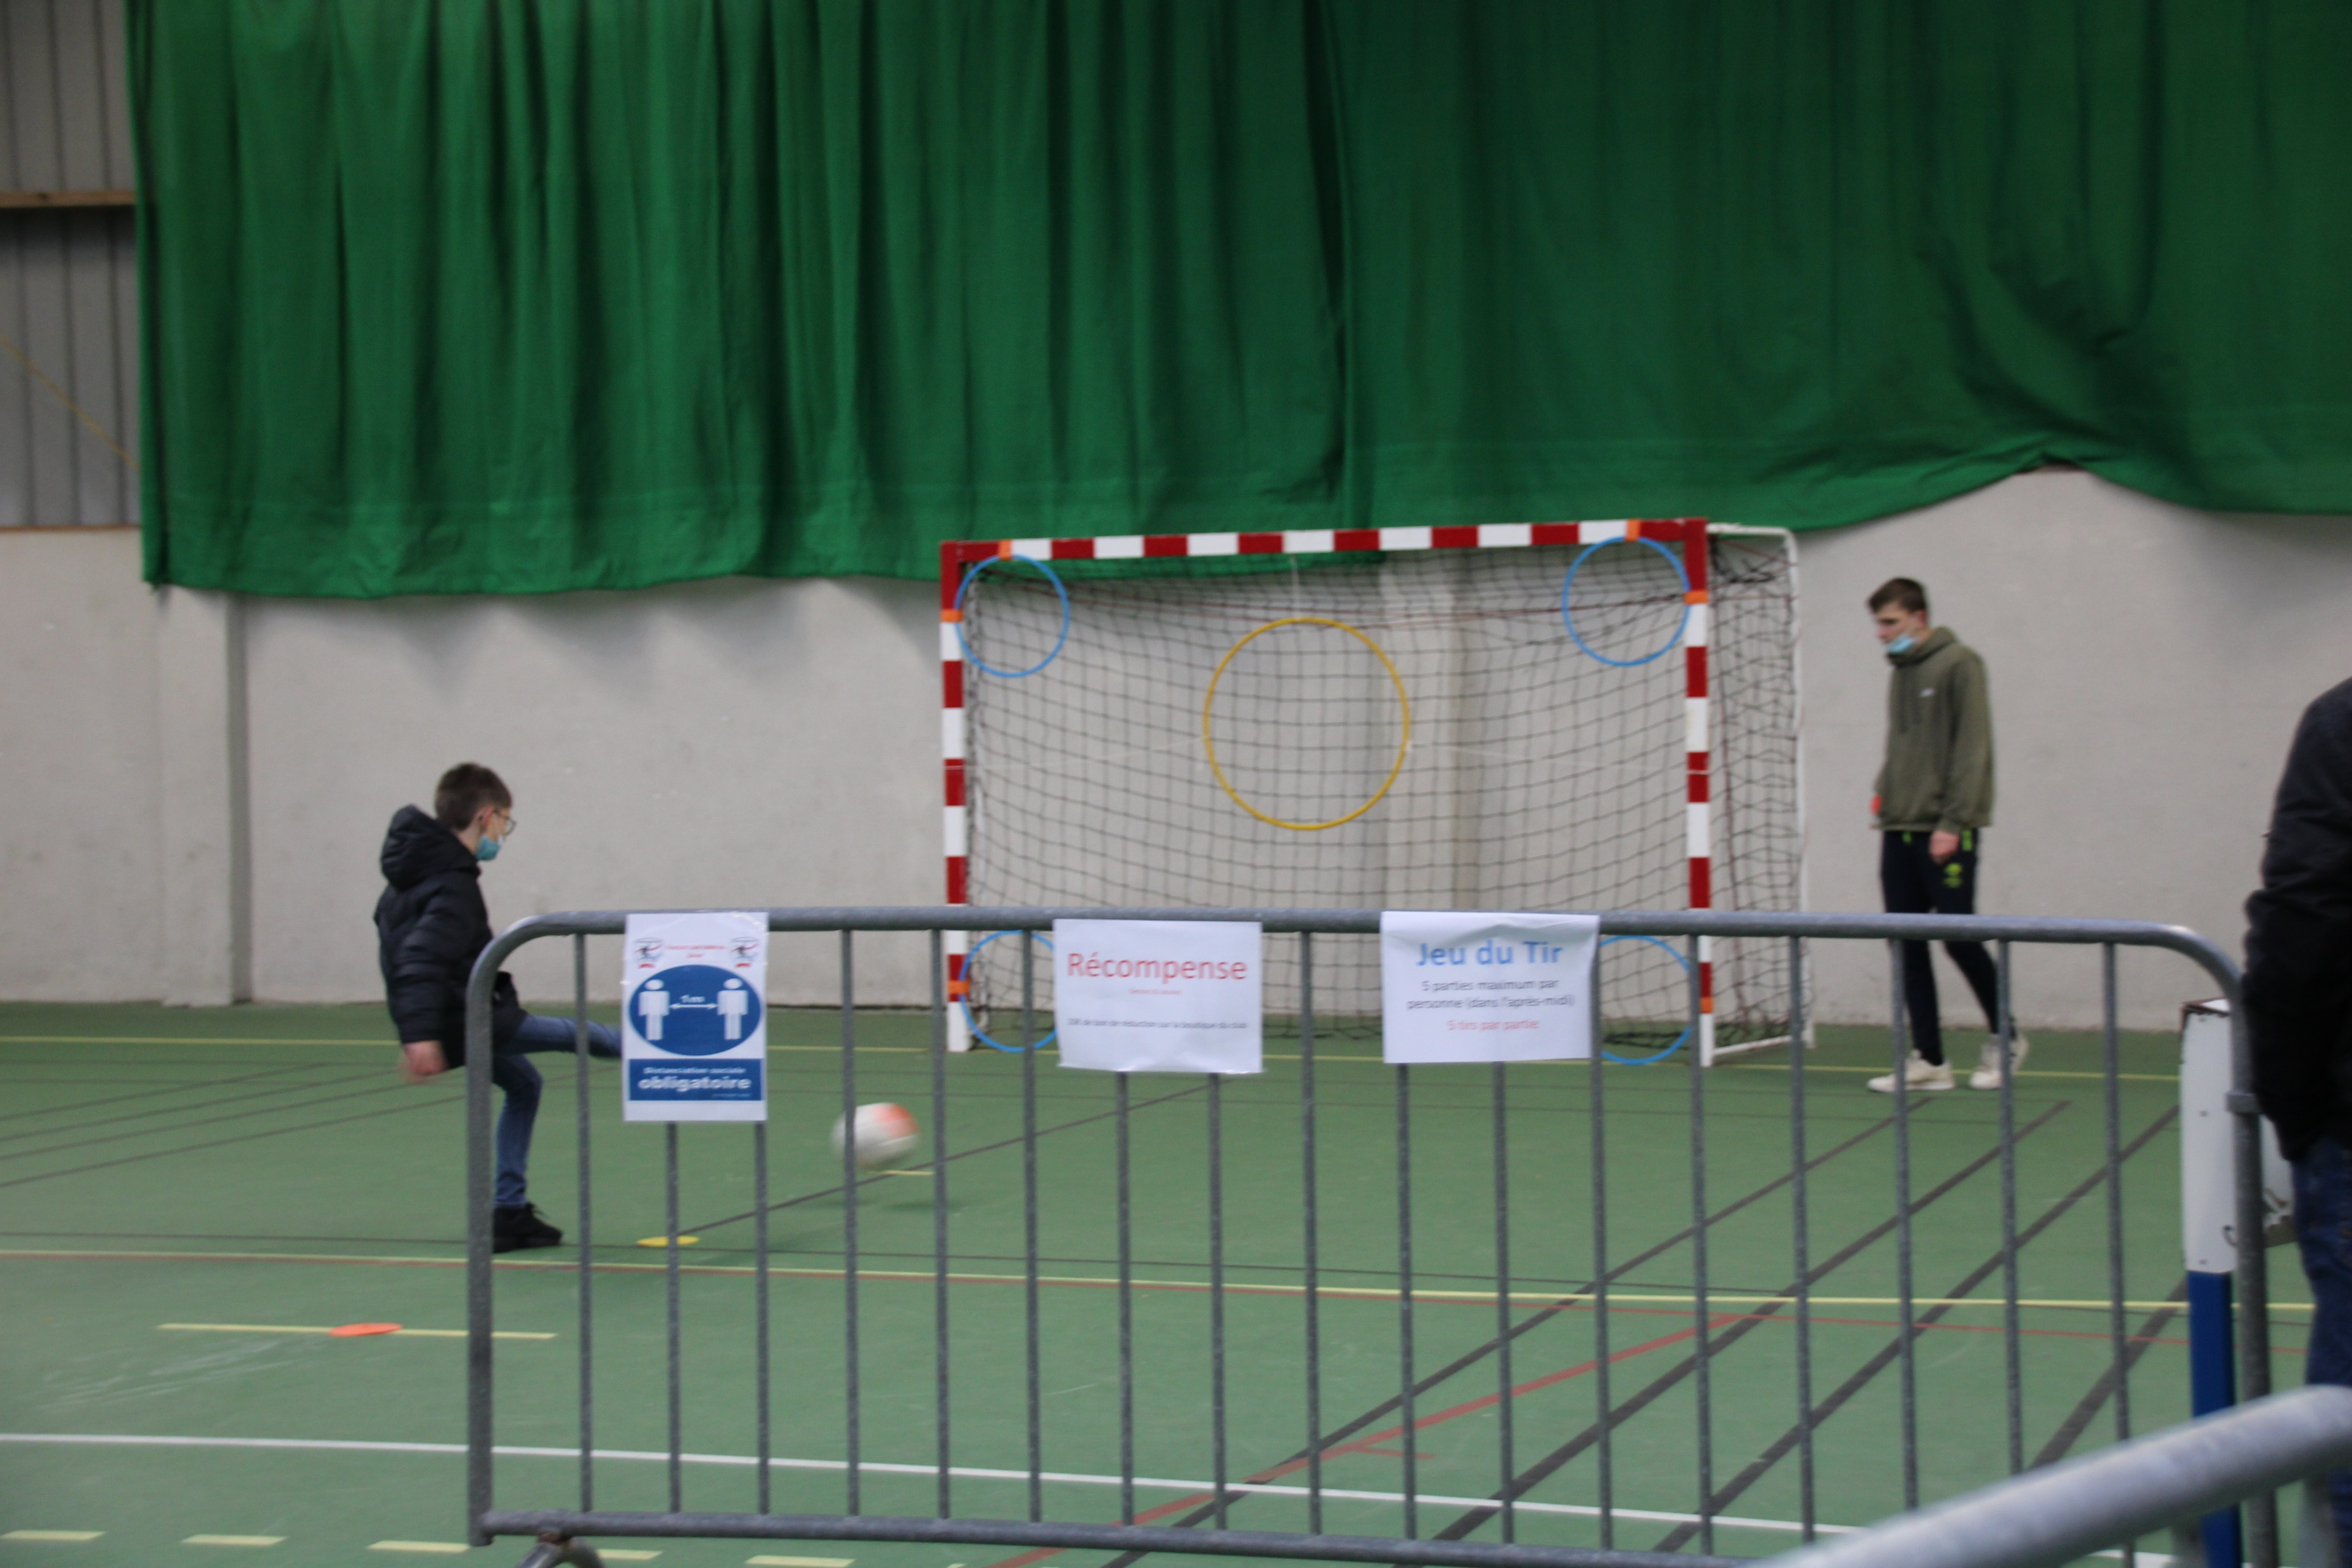
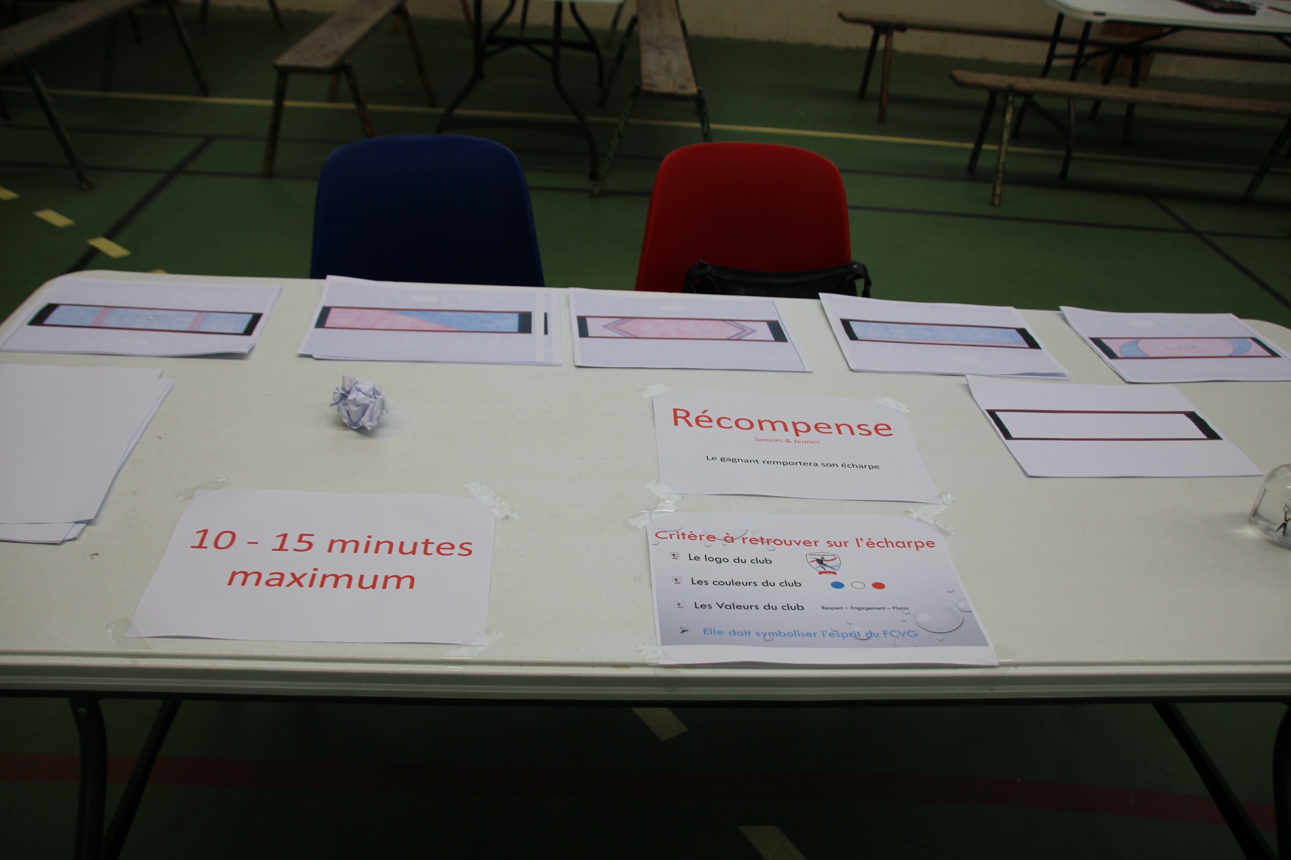
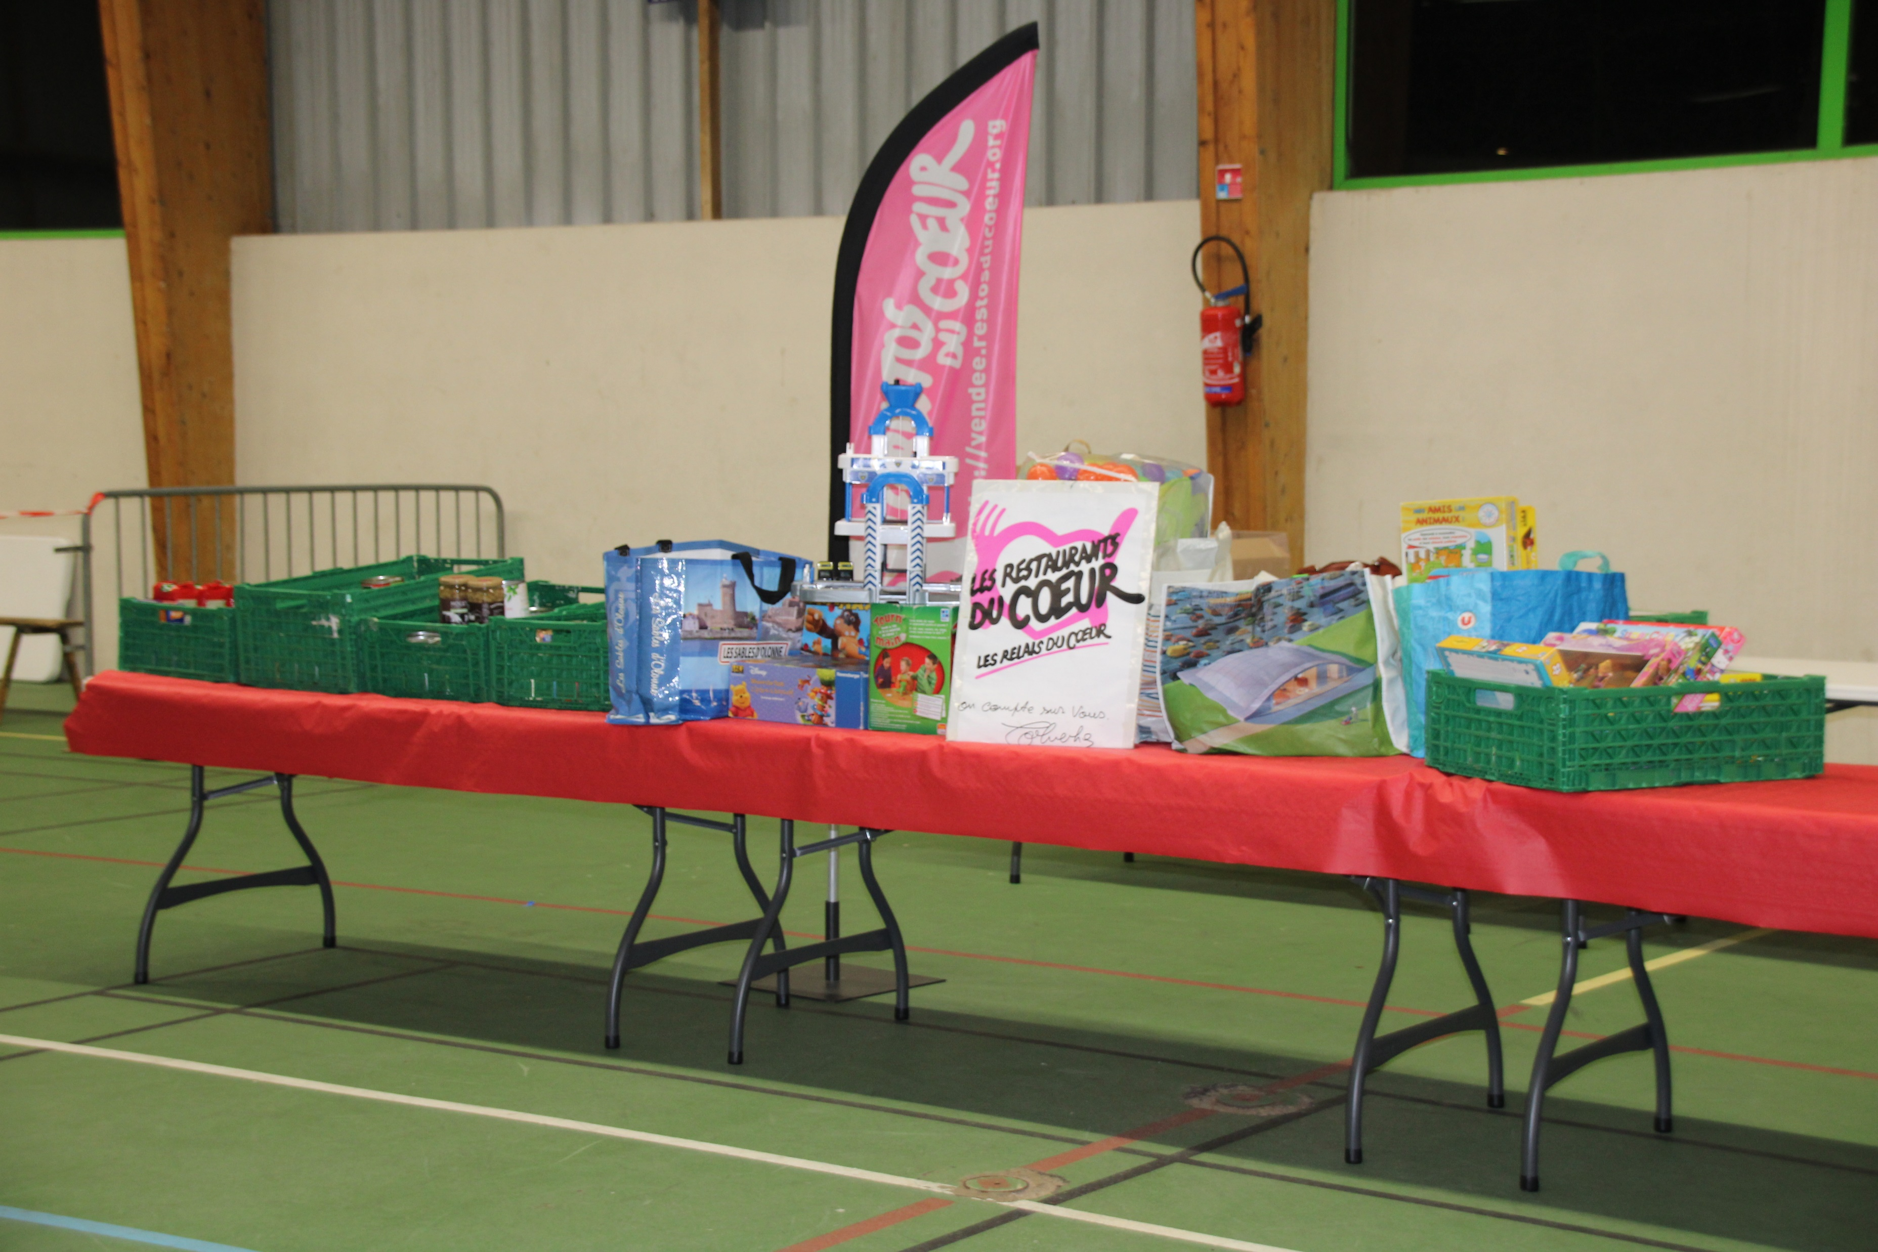
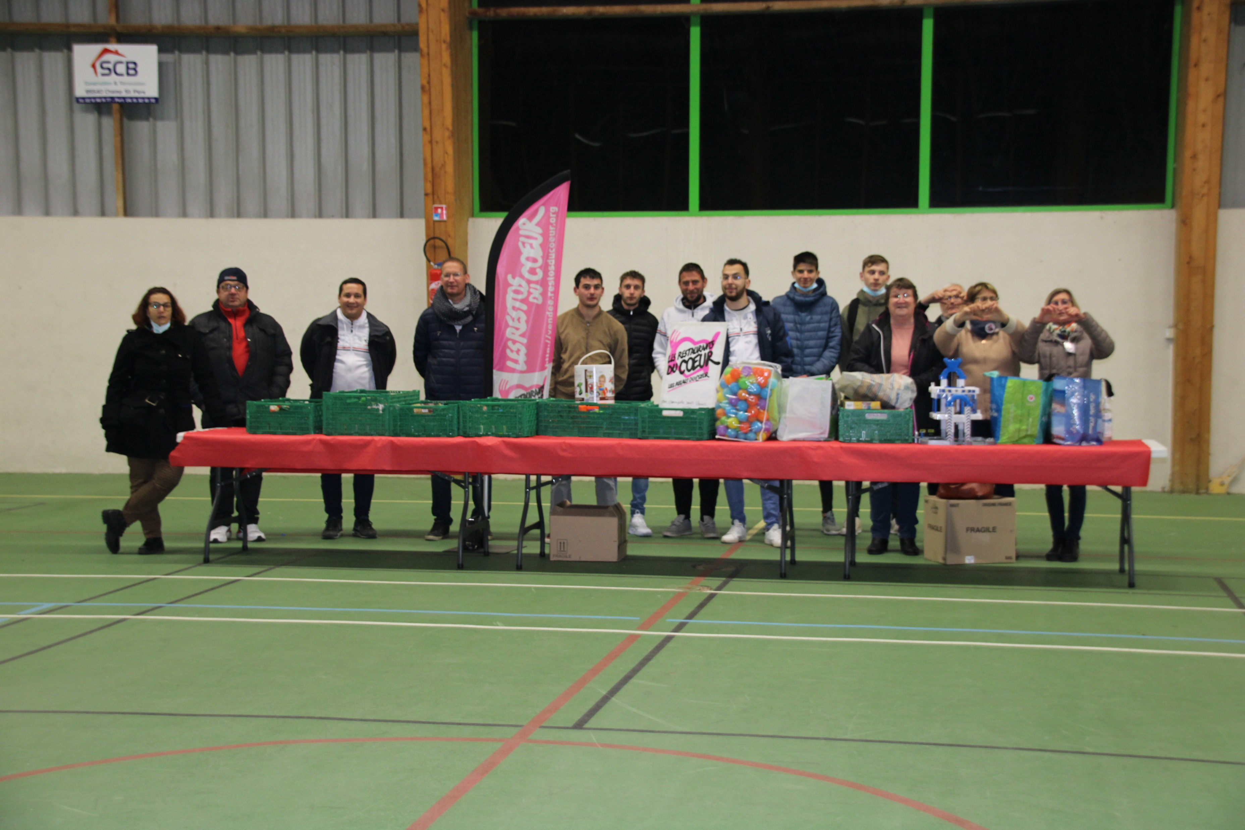
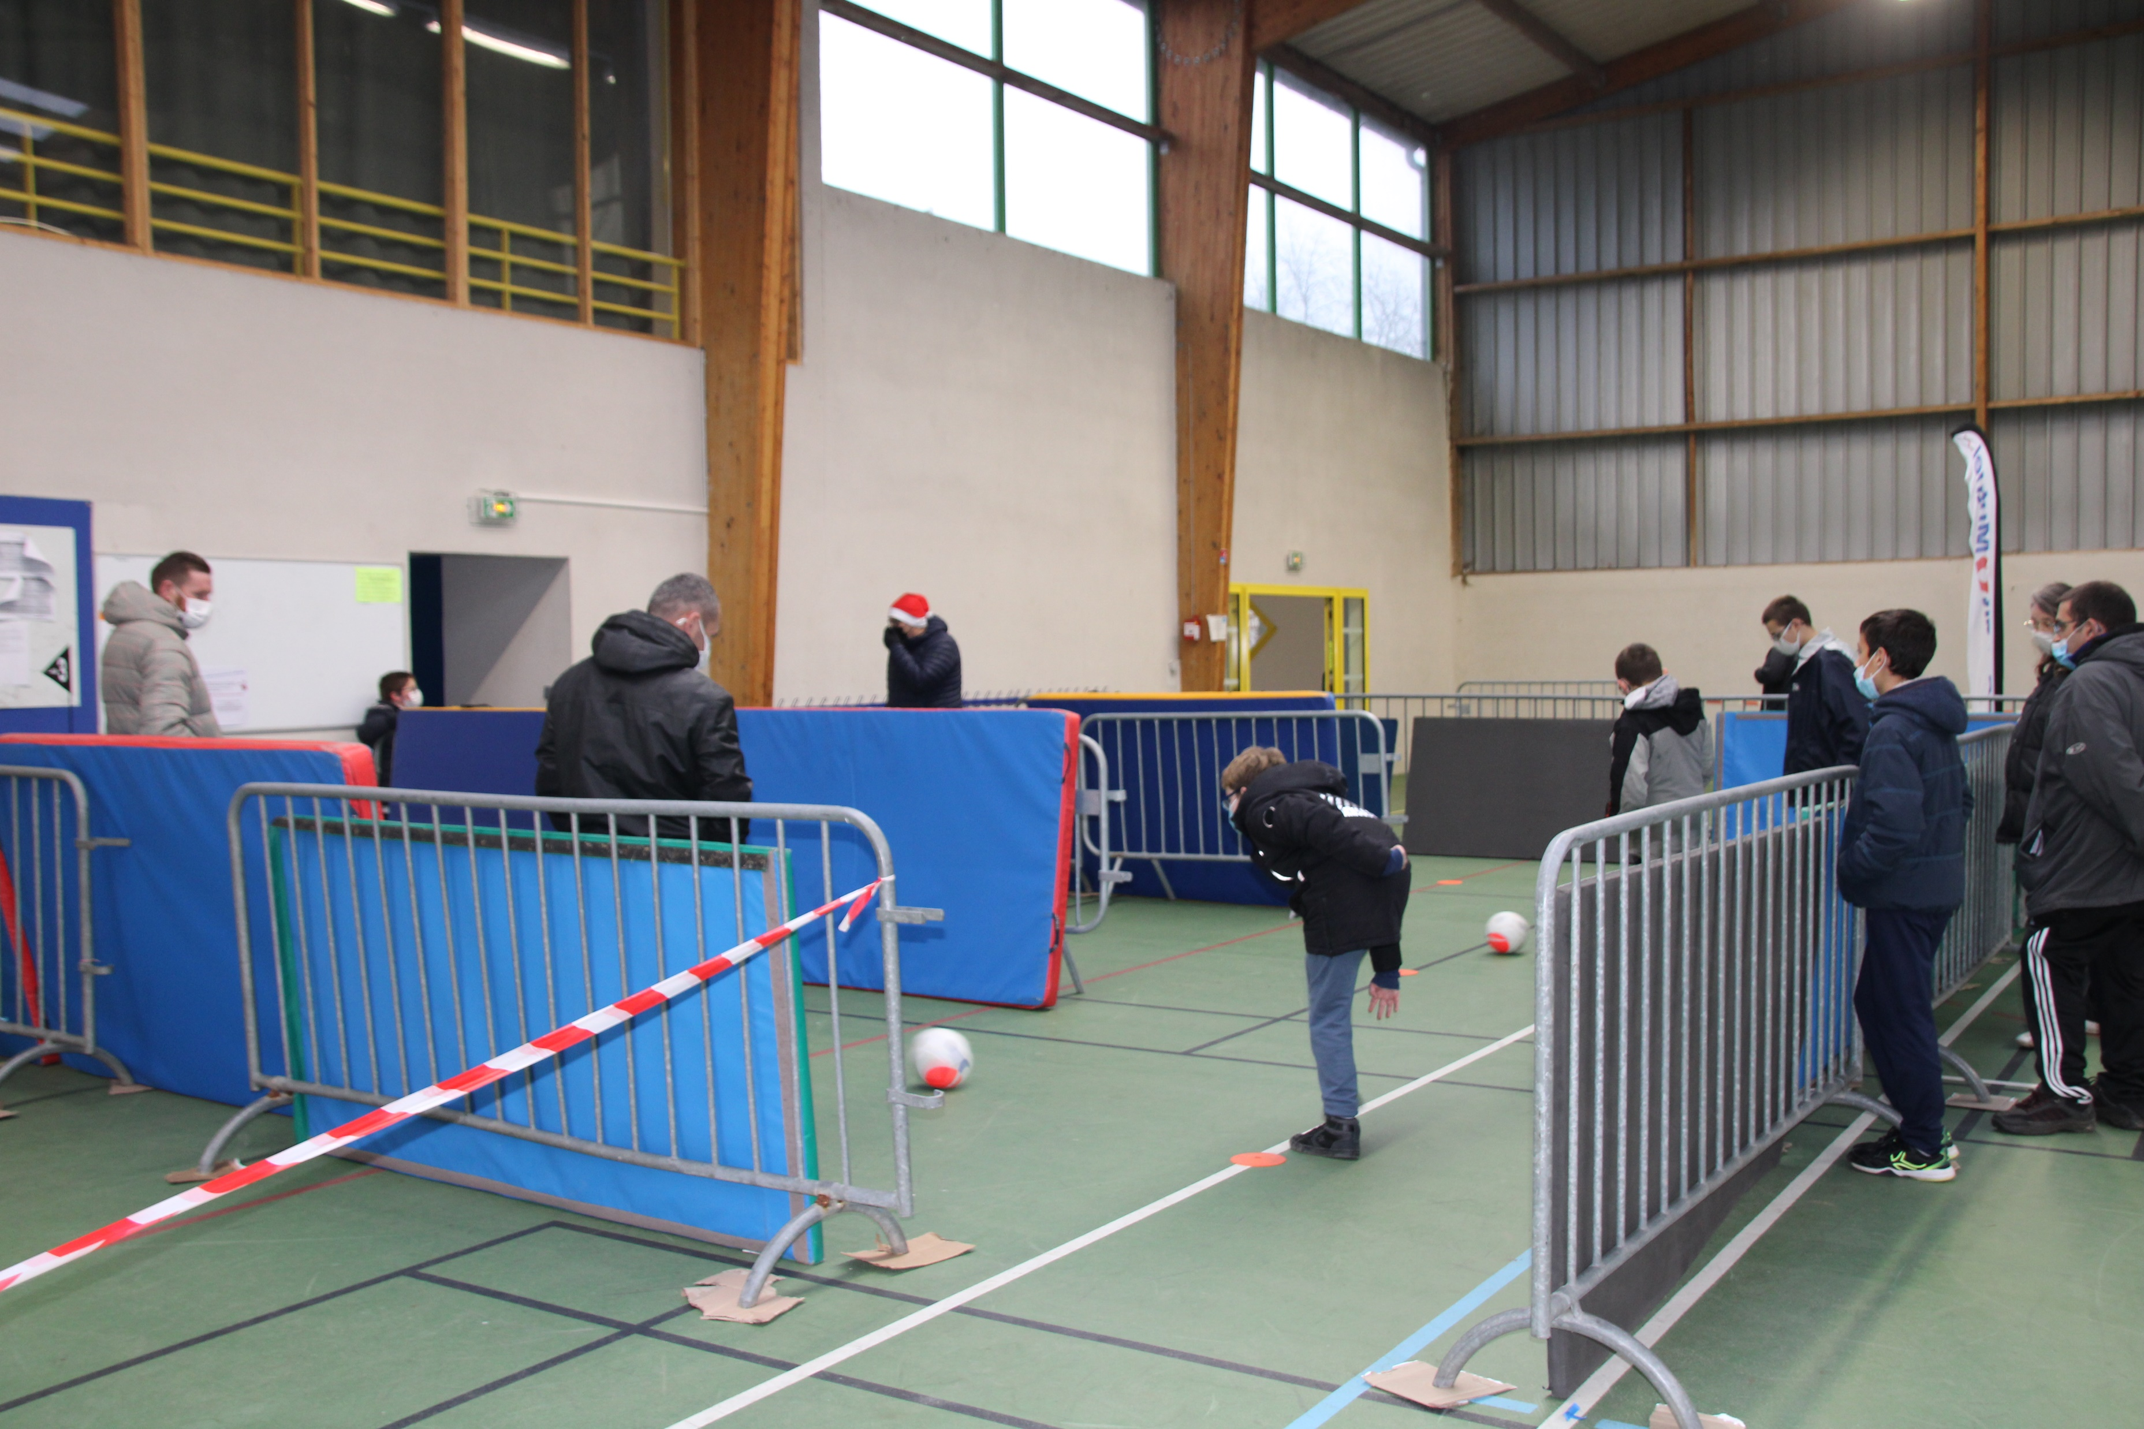
Vous pouvez trouver plus de photo sur le site Facebook du club :
FC Vallée du Graon | Facebook
Ou sur la page Facebook :
FC Vallée du Graon. | Facebook

